Slide 1

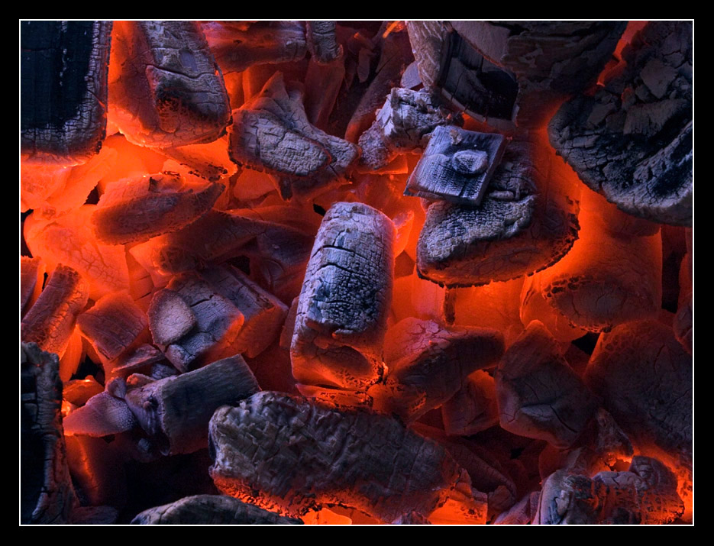
Каменный уголь
Выполнила
Астапюк Нина, ученица 10 класса
Руководитель: учитель химии
Алимова Э.Н.
МОУ «Вольновская школа»
Республика Крым, п.Вольное
2015г.

Slide 2
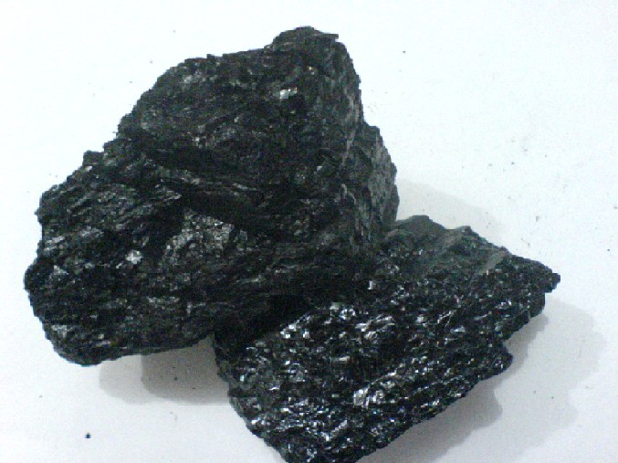
Что такое уголь?
Уголь-это топливо, причем почти самое древнее.
Без угля мы не получим ни тепла, ни электричества…

Slide 3
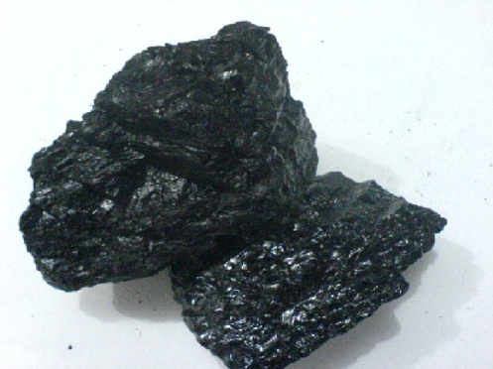
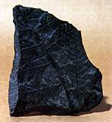
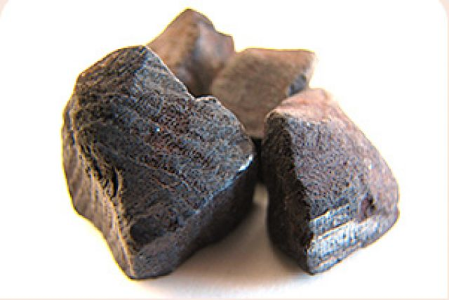
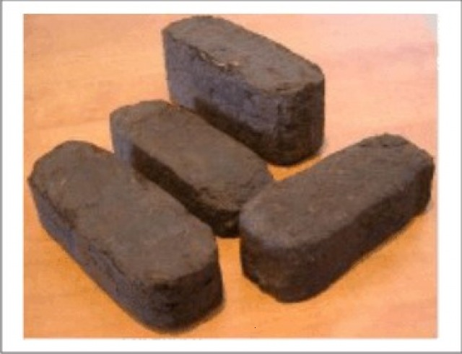
Существуют разновидности угля

Slide 4

Самые главные месторождения угля…это Россия, часть Австралии ,Америка

Slide 5
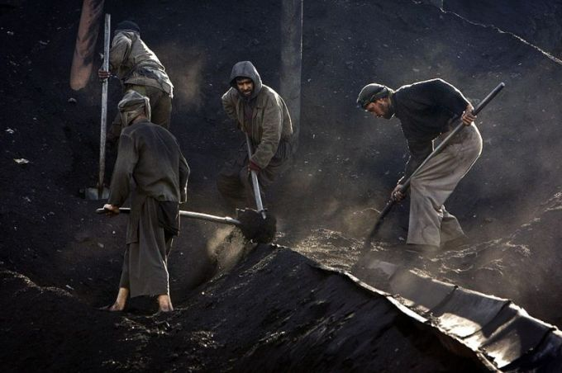
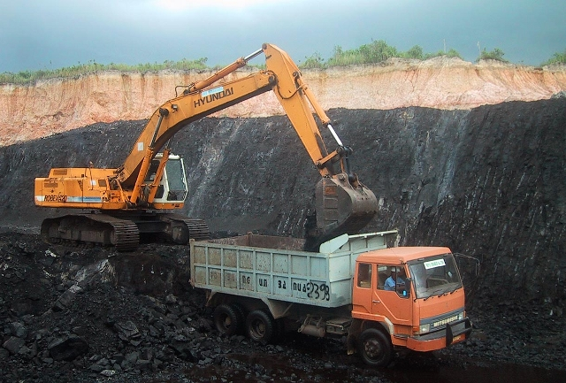
Уголь добывается:
Не только глубоко под землёй, и в шахтах, но и открытым способом..

Slide 6
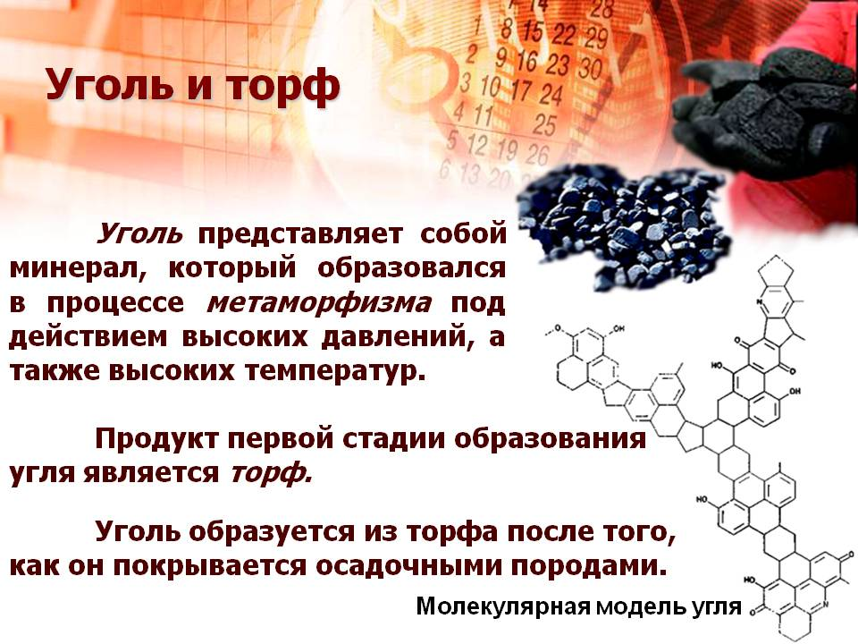

Slide 7
Основные методы переработки угля:
Сухая перегонка -заключается в его химическом разложении при нагревании без доступа воздуха.
.
Газификация – превращение органической части ископаемого угля в горючие газы при высокотемпературном взаимодействии с окислителями.

Slide 8
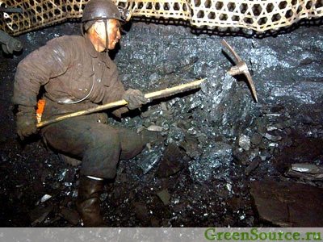
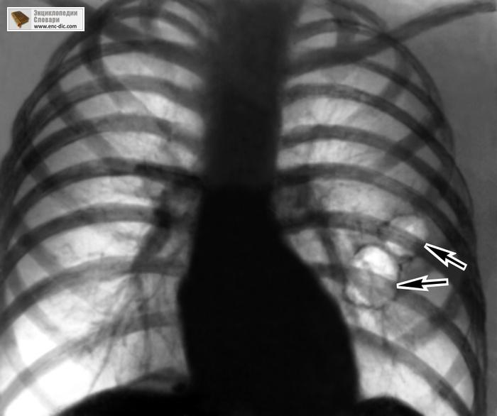
ВРЕД УГЛЯ
Добыча угля связана с риском для жизни и несмотря на строгие меры безопасности. Ежегодно под землёй погибают сотни шахтёров.
А при взаимодействии с углеводородами может развиться рак кожи ,а дым и газы ,выделяемые при сжигании угля, могут стать причиной рака и эмфиземы лёгких.

